Slide 2
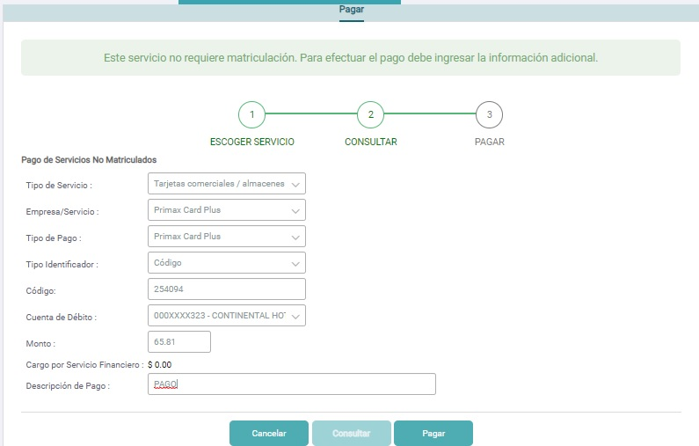
DEPOSITO ESPECIAL EN LINEA CON FACTURA
1. PAGO DEPOSITO ESPECIAL EN LINEA EN 24ONLINE SAT
1.1.1 Ingresar al menú 24online/Pago de servicios y presionar el botón Pagar Otros Servicios.
1.1.2 Ingresar los siguientes datos en la pantalla:
Tipo de servicio: Tarjetas comerciales/almacenes
Empresa/Servicio: Primax Card Plus
Tipo de Identificación: Código
Código: ingrese su código de cliente
Cuenta de débito: escoja la cuenta a debitar
Descripción de pago: ingrese una referencia
1.1.3 Presionar el botón Consultar, en ese momento se presentará en el campo Monto el valor de la factura más vencida a pagar.

Slide 3
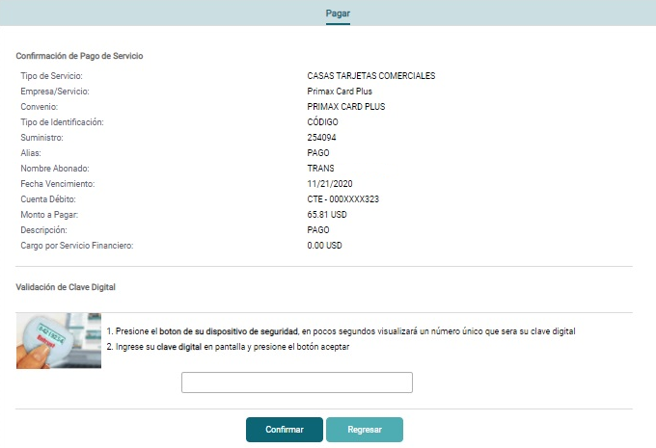
DEPOSITO ESPECIAL EN LINEA CON FACTURA
1.1.4 A continuación, ingrese su clave digital.

Slide 4
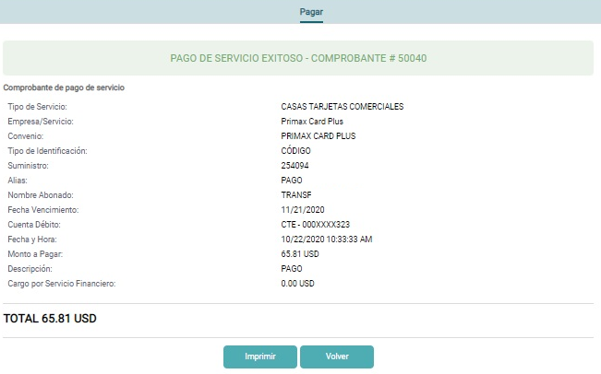
DEPOSITO ESPECIAL EN LINEA CON FACTURA
1.2.5 Si la transacción es exitosa se presentará el mensaje “Pago de servicio exitoso”.
1.2.6 Si al intentar realizar el pago, el sistema presenta el mensaje “Cupo excedido”, deberá solicitar aumento de cupo mediante el formulario “Registro de cupos y servicios para Banca Electrónica”, y entregarlo en nuestras oficinas.

Slide 5
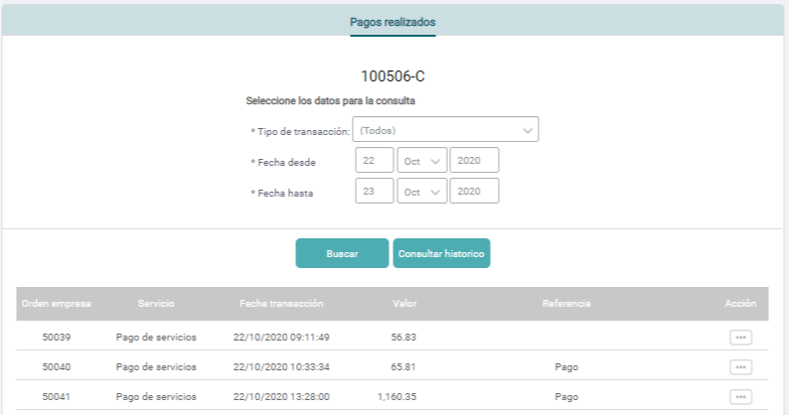
DEPOSITO ESPECIAL EN LINEA CON FACTURA
1.2.7 Puedes realizar la consulta de sus pagos realizados en el menú 24online/Consultas/ Pago realizados. En la impresión del comprobante podrá visualizar la información referente a la transacción.

Slide 6
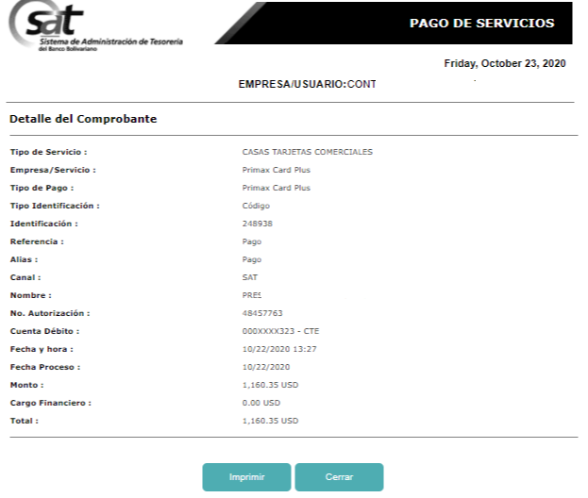
DEPOSITO ESPECIAL EN LINEA CON FACTURA

